Slide 1
第七课 学会归纳与类比推理
整体把握—————本课主要内容与目标导向
一、明确学习目标
1．结合因果关系的思维材料，辨析其中的逻辑思维方式，领悟归纳推理的方法。
2．结合生活中的思维材料，掌握类比推理的要义，学会运用类比推理。

Slide 2
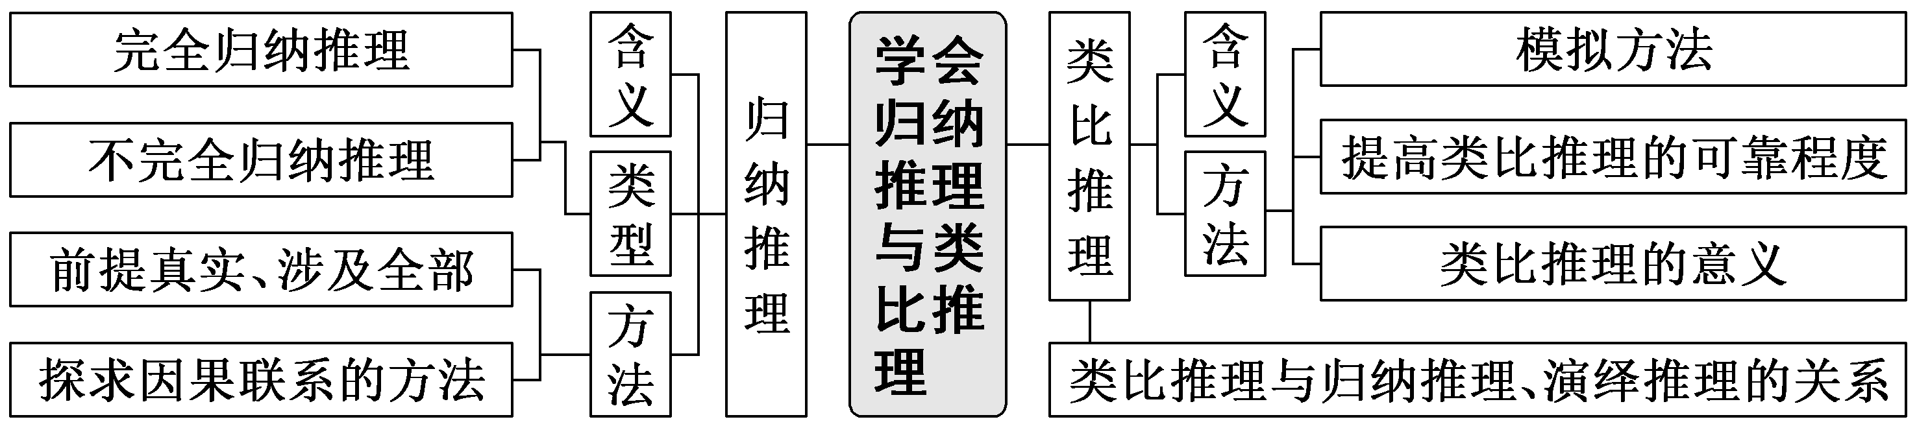
二、建构知识体系

Slide 3
一点一过(一) 归纳推理及其方法
[主干知识·系统归纳]
(一)归纳推理的含义
1．归纳推理的含义及其分类
含义 | 以_______或特殊性知识为前提，推出一般性的结论。这种推理形式叫作归纳推理
分类 | 不完全归纳推理 | 前提不涉及认识的_________，而只涉及其部分对象
 | 完全归纳推理 | 其前提遍及认识的全部对象
个别性
全部对象

Slide 4
2．完全归纳推理
特征 | 完全归纳推理对某类认识对象中________具有或不具有某种属性都进行了考察，从而推出该类全部对象都具有或不具有某种属性。这种推理的前提与结论之间具有保真关系，它是一种________，它不属于逻辑推理分类中的或然推理
局限性 | ①在实际生活和工作中，由于有的认识对象太复杂，人们的精力、能力和认识的条件有限，无法对它们中的________都进行考察。②在有些情况下，我们也没有必要对认识对象的每种情况都进行考察
每个对象
必然推理
每个对象

Slide 5
3．不完全归纳推理
依据 | 凭借思维的_______，人们不对认识对象中的全部情况逐一进行考察，只考察其中的部分情况，往往也能得出一般性结论
特征 | ①不完全归纳推理是根据某类认识对象中的部分对象____________某种属性，推出该类全部对象具有或不具有某种属性的归纳推理。 ②不完全归纳推理的前提与结论之间的联系是_______
常见类型 | 简单枚举归纳推理和科学归纳推理。科学归纳推理分析了事物之间的因果联系，比简单枚举归纳推理的结论的可靠性要高
能动性
具有或不具有
或然的

Slide 6
[基础微练]
(1)归纳推理前提和结论之间不具有保真性。 ( )
提示：× 归纳推理有完全和不完全之分，完全归纳推理的前提和结论之间具有保真关系。
(2)只要具备一定事实材料，不完全归纳推理就可以得出一般性结论。 ( )
提示：× 这样的不完全归纳推理犯了“轻率概括”的错误。
(3)归纳推理时，所涉及的认识对象，一个都不能遗漏。 ( )
提示：× 完全归纳推理中，所涉及的认识对象，一个都不能遗漏。

Slide 7
(4)人们看到千千万万的天鹅每一只都是白的，于是得出结论：所有的天鹅都是白的。这一推理是必然推理。 ( )
提示：× 这一推理是不完全归纳推理，是或然推理，不能必然推出“所有的天鹅都是白的”。
(5)我们可以通过考察更多的认识对象、分析认识对象与有关现象之间的因果关系等方法，提高不完全归纳推理的可靠程度。 ( )
提示：√

Slide 8
(二)归纳推理的方法
1．保证完全归纳推理的结论可靠的条件
第一，断定个别对象情况的每个_____都是真实的；第二，所涉及的认识对象，一个都不能遗漏。
2．提高不完全归纳推理的结论可靠程度的方法
需要在认识对象与有关现象之间寻找________。
前提
因果联系

Slide 9
3．探求因果联系的常用方法
方法 | 阐释
求同法 | 如果被考察的现象a出现在____场合中，而在这些场合中只有一个有关因素A是共同的，那么，这个共同因素A与被考察的现象a有________
求异法 | 如果被考察的现象a在第一场合出现，在第二场合不出现，而在这两个场合之间只有一点_____，即第一场合有某一因素A，第二场合没有这个因素A，其他有关因素都是_____的，那么，这个因素A与被考察的现象a有因果联系
共变法 | 如果被考察的现象a在发生某种程度变化的_____场合中，只有一个因素A有量的变化，而其他因素都_____，那么，这唯一发生变化的因素A与被考察的现象a有因果联系
多个
因果联系
不同
相同
各个
不变

Slide 10
[基础微练]
(1)只要断定个别对象情况的每个前提都是真实的，就能使完全归纳推理的结论具有保真性。 ( )
提示：× 要使完全归纳推理的结论具有保真性，除了断定个别对象情况的每个前提都是真实的以外，还需要所涉及的认识对象一个都不能遗漏。
(2)人们常用的探求因果联系的方法寻求改变事物的因果联系。 ( )
提示：× 因果联系是事物本身所固有的，不以人的意志为转移的。

Slide 11
(3)如果被考察现象a有某些变化，有一个因素A也随之发生一定的变化，那么，这个相关因素A与被考察的现象a有因果联系。 ( )
提示：√
(4)探求因果联系必须运用求同法、求异法、共变法。 ( )
提示：× 人们常用的探求因果联系的方法有求同法、求异法、共变法等。

Slide 12
[高频题点·深化拓展]
题点(一)
归纳推理
[考法感悟]
1．一般来说，疫苗研发要经历临床前研究和临床试验阶段。临床试验分为Ⅰ至Ⅲ期，Ⅰ期受试者数量较少，约在百例左右，Ⅱ期受试者在几百到上千例，Ⅲ期受试者数量最为庞大，耗时最久，要采用随机、盲法、安慰剂等对照设计，在近万人群中全面评估有效性和安全性。在疫苗上市后，还要继续对安全性、有效性、免疫持久性等进行研究。从逻辑推理的角度说，这是因为 ( )

Slide 13
①不完全归纳推理具有或然性，须进行多期临床试验 ②不完全归纳推理的结论是错误的，需反复试验来纠正 ③类比推理是或然推理，疫苗上市后依然要持续研究 ④完全归纳推理结论必真，疫苗上市前须对全部个体实验验证
A．①② B．③④
C．②④ D．①③

Slide 14
答案：D
解析：在疫苗上市后，还要继续对安全性、有效性、免疫持久性等进行研究，因为不完全归纳推理具有或然性，须进行多期临床试验，作为或然推理的类比推理，需要进行持续的研究，①③正确。
不完全归纳推理是或然推理，结论不可靠，但不一定是错误的，②排除。
要保证完全归纳推理的结论真实可靠，必须具备两个条件：第一，断定个别对象情况的每个前提都是真实的；第二，所涉及的认识对象，一个都不能遗漏。“完全归纳推理结论必真”说法错误，④排除。

Slide 15
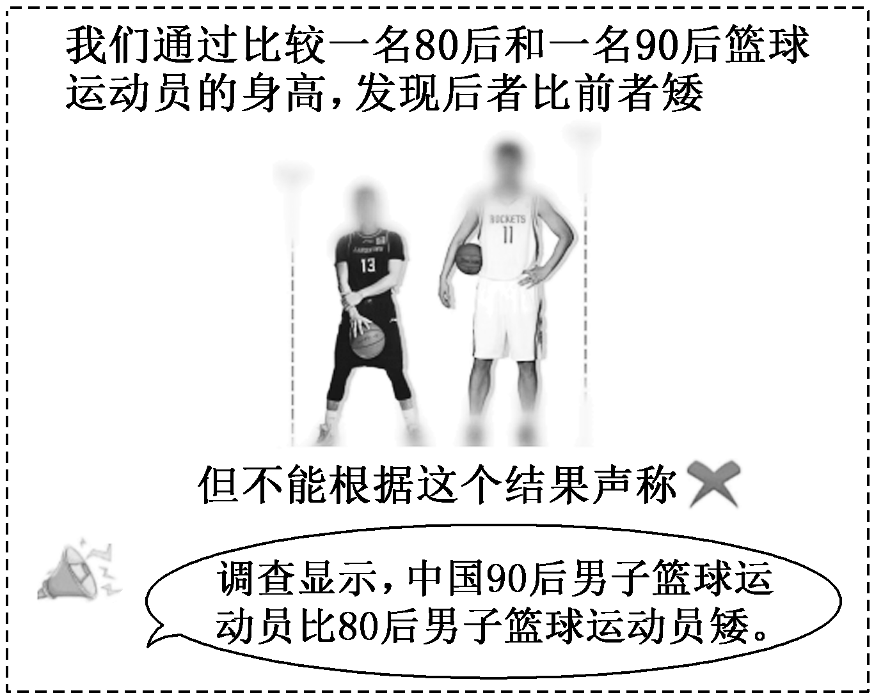
2．读下图，下列分析正确的是 ( )
A．推理结论失真的原因在于前提为假
B．样本量太小会造成偏差，增加样本量就会使结论准确
C．合理抽样、科学归纳有利于避免“轻率概括”的问题
D．不能根据一件事实材料得出一般性结论，这说明归纳推理不可行

Slide 16
答案：C
解析：图片中的这个前提是经过调查的，前提是真实的，A错误。
增加样本量不一定会使结论准确，B不选。
材料说明应合理抽样、科学归纳，这样有利于避免“轻率概括”的问题，C正确。
完全归纳推理具备前提真实、推理结构有效就能保证推理真实可靠，不完全归纳推理在认识对象与有关现象之间正确寻找因果联系能提高其推理的可靠程度，D错误。

Slide 17
3．1742年，德国数学家哥德巴赫写信给著名的数学家欧拉，提出了以下猜想：任何一个大于2的偶数，都可以表示为两个质数之和。其推理形式可以表述为：4＝1＋3(两质数之和)；6＝3＋3(两质数之和)；8＝3＋5(两质数之和)；10＝5＋5(两质数之和)；12＝5＋7(两质数之和)，所以，任何大于2的偶数都是两个质数之和。这一推理 ( )
①属于不完全归纳推理 ②可以通过实践证明其真理性 ③体现了科学思维的客观性和可推理性 ④其前提和结论之间的联系是或然的
A．①② B．①④
C．②③ D．③④

Slide 18
答案：B
解析：哥德巴赫没有对任何大于2的偶数都是两个质数之和进行全部计算，该推理属于不完全归纳推理，属于或然推理，①④正确。
材料没有涉及实践，②不符合题意。
可推理性不是科学思维的特点，③排除。

Slide 19
[深化认知]
比较完全归纳推理和不完全归纳推理
关系 |  | 完全归纳推理 | 不完全归纳推理
区别 | 考察对象 | 某类事物的全部对象 | 某类事物的部分对象
 | 结论与前 提的关系 | 并未超出前提断定的范围 | 超出了前提断定的范围
 | 结论的可靠性 | 只要前提为真，推理形式正确，完全归纳推理的前提必然推出真的结论，是必然推理 | 是或然推理，即使前提都为真，结论也未必为真
联系 | 两者都是由特殊到一般的推理，前提的一般性程度较小，结论的一般性程度较大

Slide 20
题点(二)
探求因果联系的方法
[考法感悟]
1．几十年前，人们注意到一些社区中的居民牙齿非常健康，科学家在对这些社区进行调查研究后发现，这些社区的水源中都含有天然氟化物。由此，科学家们得出结论：氟化物对牙齿有益。科学家们在这里使用的是 ( )
A．求同法 B．求异法
C．检核表法 D．信息交合法

Slide 21
答案：A
解析：材料中科学家运用的是求同法探求因果关系，A正确，B、C、D不符合题意。

Slide 22
2．因船舶发生意外而落水的人在水中最多能坚持多久？有研究发现，会游泳的人水温0 ℃时可坚持15分钟；在2.5 ℃时，是30分钟；在5 ℃时，是1小时；10 ℃时是3小时：25 ℃时是1昼夜。可见，人在水中坚持的时间长短与水温高低有因果联系。获得这一结论运用的探求因果联系的方法是 ( )
A．求同法 B．求异法
C．共变法 D．求同求异并用法

Slide 23
答案：C
解析：获得“人在水中坚持的时间长短与水温高低有因果联系”这一结论运用的探求因果联系的方法是共变法，C符合题意。
A、B、D不符合题意。

Slide 24
3．(2023·山东青岛模拟)1854年，伦敦爆发了大规模的霍乱。科研人员发现，大多数死亡病例最初都曾经饮用同一个水泵汲取的水，而使用其他水泵或水井的人最初都没有感染霍乱。后经调查，下水道的废水污染了那个水泵，从而引发了霍乱。对材料中运用的推理方法，下列判断正确的是 ( )
①由一般性前提推出个别性结论 ②演绎推理中的联言推理 ③归纳推理中的求同求异并用法 ④由个别性前提推出一般性结论
A．①② B．①③
C．②④ D．③④

Slide 25
答案：D
解析：题目中“大多数死亡病例最初都曾经饮用同一个水泵汲取的水”体现求同法的运用，“使用其他水泵或水井的人最初都没有感染霍乱”体现求异法的运用，③正确。
材料中的调查推理过程体现了归纳推理，由个别性前提推出一般性结论，④符合题意，①②排除。

Slide 26
[深化认知]
比较探求因果联系的方法
 | 特点 | 逻辑结构 | 适用范围
求同法 | 异中求同 | a现象出现在A、B、C、D场合；a现象出现在A、F、G、H场合；a现象出现在A、O、P、Q场合；A是a现象的原因 | 常在观察认识对象时使用
求异法 | 同中求异 | 场合1：A、B、C、D——出现a；场合2：？、B、C、D——？；A是a现象的原因 | 在科学实验中常被采用，而且能够得到比较可靠的结论

Slide 27
续
表
求同求异并用法 | 既求同又求异 | 场合1：A、B、C——出现a现象；场合2：A、D、E——出现a现象；场合3：A、F、G——出现a现象；A是a现象的原因 | 在无法满足求同法和求异法对“其他情况”严格的条件要求的情况下，所使用的求同与求异的推广形式
共变法 | 求量的变化 | 场合1：A₁、B、C——a₁；场合2：A₂、B、C——a₂；场合3：A₃、B、C——a₃；A是a现象的原因 | 在很多科学中得到广泛应用，只在单一原因和单一结果的情况下才能有效地应用，一般适用于量的变化的场合
剩余法 | 从余果求余因 | A、B、C、D——a、b、c、d；B是b的原因；C是c的原因；D是d的原因；A是a现象的原因 | 常被应用于科学探索和司法工作中

Slide 28
一点一过(二) 类比推理及其方法
[主干知识·系统归纳]
(一)类比推理的含义
1．类比推理的含义、客观依据及实质
含义 | 根据两个或_____对象在一些属性上相同或相似，推出它们在其他属性上也相同或相似的推理
客观 依据 | 客观事物及其属性不是孤立的，而是相互联系、相互_____的。事物属性之间的_________，是类比推理的客观依据
实质 | _____推理
两类
制约
内在联系
或然

Slide 29
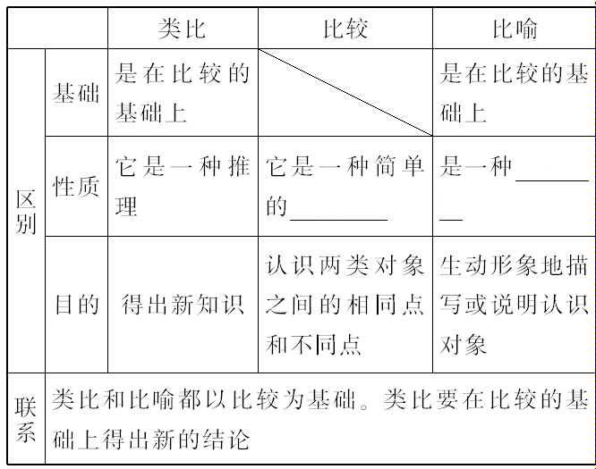
2．类比推理、比较和比喻的关系
修辞手
认识方法
法

Slide 30
[基础微练]
(1)类比推理都是从一般性前提得出一般性结论。 ( )
提示：× 类比推理是从一般性前提推出一般性结论，或从个别性前提推出个别性结论的推理。
(2)类比推理的客观依据是人们自身的需要。 ( )
提示：× 事物属性之间的内在联系，是类比推理的客观依据。

Slide 31
(3)类比推理是依据事物之间相同或相似的要素和结构而进行的推理。 ( )
提示：× 类比推理是依据事物之间相同或相似的属性进行的推理。
(4)任何两个事物都可以进行类比。 ( )
提示：× 类比推理就是根据两个或两类对象在一些属性上相同或相似，推出它们在其他属性上也相同或相似的推理。不是任何两个事物都可以进行类比。

Slide 32
(二)类比推理的方法
1．类比推理的方法及依据
方法 | 依据
模拟方法是一种类比推理方法。______运用的主要方法是模拟方法 | 类比推理依据事物之间相同或相似的_____进行的推理，事物的_____、结构和功能是其属性的主要内容
类比推理既可以在对象的____和结构之间进行类比，也可以在对象的功能之间进行类比，还可以从导致对象某种功能的_____方面进行类比
仿生学
要素
属性
要素
条件

Slide 33
2．提高类比推理的可靠性的要求
(1)类比的_____越多越好。前提中确认对象的相同或相似属性越多，意味着它们所属的类别可能越相近，结论的可靠性越高。
(2)作为类比推理根据的相同属性越是接近________，相同属性与推出属性之间的相关程度越高，结论的可靠程度就越高。
(3)前提中确认的属性不应该有与结论________的属性。一旦前提中出现与结论相互排斥的属性，就不能推出结论。
根据
本质属性
相互排斥

Slide 34
3．类比推理的作用
(1)类比推理在科学技术创新中具有_____的作用。科学技术人员通过类比推理，开启_____，提出解决问题的设想。
(2)在日常论证说理中，类比推理可以帮助我们创新性地解决他人思想上的困惑，纠正他人认识中的错误。
前锋
思路

Slide 35
[基础微练]
(1)类比推理必须在对象的要素和结构之间进行类比。 ( )
提示：× 类比推理既可以在对象的要素和结构之间进行类比，也可以在对象的功能之间进行类比，还可以从导致事物某种功能的条件方面进行类比。
(2)从思维方法的角度看，仿生技术所运用的模拟方法是一种演绎推理方法。 ( )
提示：× 从思维方法的角度看，仿生技术所运用的模拟方法是一种类比推理方法。

Slide 36
(3)归纳推理和类比推理是必然推理。 ( )
提示：× 归纳推理(除完全归纳推理外)和类比推理是或然推理，是不能保证从真前提推出真结论的推理。
(4)两个或两类对象在一些属性上相同或相似，它们在其他属性上也相同或相似。 ( )
提示：× 两个或两类对象在一些属性上相同或相似，可能推出它们在其他属性上也相同或相似。

Slide 37
[高频题点·深化拓展]
题 点
类比推理
[考法感悟]
1．我们应该看到，我们居住的地球与其他行星，如木星、土星、火星、金星，都很相似。尽管这些行星跟太阳的距离都不相同，但他们与地球一样，都是围绕太阳运行，从太阳取光。数个行星与地球一样，绕轴心自转。有些行星有卫星，这些卫星与月亮一样，都在没有阳光的时候给这些行星光线。这些行星都与地球一样，其活动受万有引力支配。鉴于这种相似，我们有理由相信，这些星球上也有各式各样的生物存在，尽管我们暂时无法确证这一点。这一论证的过程是 ( )

Slide 38
①类比推理 ②演绎推理 ③必然推理 ④或然推理
A．①② B．②③
C．①④ D．③④
答案：C
解析：根据地球与其他行星相似，推测这些星球上也有各式各样的生物存在属于类比推理，类比推理是或然推理，①④正确，②③不符合题意，排除。

Slide 39
2．研究表明，枪虾合上巨螯的那一瞬间，大约能够产生190～210分贝的声响，比真实的枪声响得多，枪虾的名字就得于此。科学家设想，既然枪虾能够依靠小小的巨螯产生超强的冲击波和数千度的高温，那么人类造一把更大更强的“枪”，或许能够依靠这种方式实现核聚变。目前这一想法已经付诸实践，研究人员已制造了2个巨大的发射装置。这一实现核聚变的思路( )
①是依据事物之间相同或相似的属性进行的推理
②对认识对象中的全部情况逐一进行考察 ③研究和模仿了生物的构造及其功能 ④运用的推理的前提和结论之间具有保真关系
A．①② B．①③
C．②④ D．③④

Slide 40
答案：B
解析：材料中实现核聚变的思路运用了类比推理方法，是依据事物之间相同或相似的属性进行的推理，研究和模仿了生物的构造及其功能，①③正确。
②是归纳推理方法，排除。
类比推理属于或然推理，是不能保证从真前提推出真结论的推理，④错误。

Slide 41
3．声有直线传播、反射和折射现象，其原因在于它有波动性。光也有直线传播、反射和折射现象，所以，光也可能有波动性。下列选项与上述推理类型一致的是( )
①水母能预测风暴的来临，其原因在于水母耳朵的特殊结构。根据水母耳朵的结构，科学家设计了水母耳暴预测仪 ②金导电，铁导电，铜导电，金、铁、铜都是金属，未遇一种金属不导电，所以，金属导电 ③太阳什么时候离人近，《两小儿辩日》中有一小儿认为：“日初出大如车盖，及日中则如盘盂，此不为远者小而近者大乎？” ④小男孩儿正睡得香甜，圆圆的苹果脸上，半开半合的小嘴儿像一颗含苞欲放的花蕾

Slide 42
A．①② B．①③
C．②④ D．③④
答案：B
解析：材料中的推理为类比推理。①推理为类比推理，符合题意。
②推理为归纳推理，不符合题意。
③属于类比推理，符合题意。
④运用了比喻的修辞手法，不符合题意。

Slide 43
[深化认知]
类比推理与演绎推理的区别
 | 演绎推理 | 类比推理
思维方向 不同 | 由一般到个别 | 由个别到个别(或一般到一般)
断定的 范围不同 | 断定的范围没有超出前提所断定的范围，前提蕴含结论 | 断定的范围超出了前提所断定的范围，前提不蕴含结论
前提和结 论联系的 性质不同 | 演绎推理是必然的 | 类比推理是或然的

Slide 44
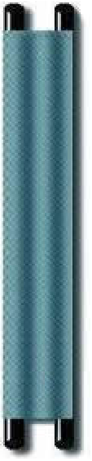
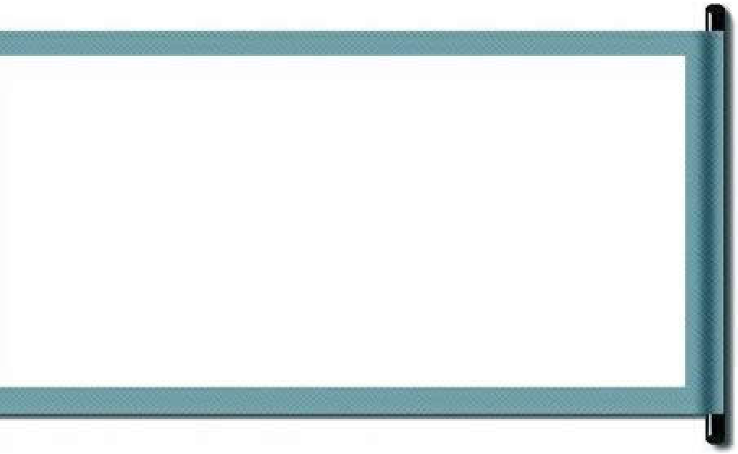
“课时跟踪检测”见“课时跟踪检测（四）”
(单击进入电子文档)

Slide 45
谢
观
看
谢

